Slide 1
ПУБЛИЧНЫЙ ДОКЛАД муниципального бюджетного общеобразовательного учреждения «Основная общеобразовательная школа № 23 города Белово» Кемеровской области за 2018 - 2019 учебный год

Slide 2
СОДЕРЖАНИЕ ДОКЛАДА-
Введение | 4 сл
Общая характеристика школы | 5 сл
Социальный портрет ОУ | 13 сл
Структура управления образовательным учреждением | 15 сл
Социальное партнерство | 18 сл
Кадровое обеспечение образовательного процесса | 19 сл
Учебно-материальная база | 22 сл
Создание условий для реализации качественного образования и развития личности обучающихся | 28 сл
Динамика успеваемости за 3 года | 29 сл
Результаты ГИА | 33сл

Slide 3
Социализация выпускников | 37 сл
Результаты участия школьников в олимпиадах, конкурсах, конференциях | 38 сл
Анализ воспитательной работы | 50 сл
Организация питания | 90 сл

Slide 4
ВВЕДЕНИЕ
МБОУ ООШ № 23 города Белово осуществляет обучение и воспитание учащихся, развивает их способности с учетом физиологических, психологических, интеллектуальных особенностей, образовательных потребностей, личностных склонностей. Это достигается путем создания благоприятных условий для общеобразовательного, умственного, нравственного и физического развития каждого ребенка.
Представленный публичный доклад о проделанной работе за 2018-2019 учебный год подготовлен рабочей группой в составе: директора школы Валовой Н.Л., председателя управляющего совета – Адигамова Р.К., заместителя директора по УВР – Бояндиной В.Г., заместителя директора по УВР Денисенко Н.И., заместителя директора по ВР – Кошкиной Л.В., заместителя директора по АХР Костенковой Е.В. В работе принимали участие педагоги школы.
Настоящий публичный отчет предоставляет общественности информацию о деятельности МБОУ ООШ №23 города Белово, её потенциале, условиях функционирования, проблемах развития. В докладе представлены статистические данные, аналитические материалы и мониторинговые исследования.

Slide 5
Общая характеристика школы
Муниципальное бюджетное общеобразовательное учреждение «Основная общеобразовательная школа №23 города Белово» расположена по адресу: ул.Лесная, 1б, пгт Грамотеино, г.Белово, Кемеровская область, 652614, Российская Федерация.
Год создания: декабрь 1959 г.
Работа в школе осуществляется в соответствии с действующим законодательством Российской Федерации, Кемеровской области. Деятельность школы регламентируется ее Уставом и локальными актами. Учредителем является Администрация Беловского городского округа, адрес Учредителя: улица Советская, 21, г. Белово, Кемеровская область.
Директор школы – Валова Наталья Леонидовна, тел. 8(38452)68577,
Е-mail: mousoh23belovo@yandex.ru, сайт: edubel.ru/?site=0413&uid=301247031250
Школа имеет лицензию на осуществление образовательной деятельности по образовательным программам серия А № 0002340 от 27 апреля 2012 года и свидетельство о государственной аккредитации № 2798 от 16.01.2015г.

Slide 7
МБОУ ООШ №23 города Белово расположена в поселке Грамотеино. Уровень материально-технического обеспечения школы высок и соответствует современным требованиям.
Территория школы благоустроена, по периметру ограждена забором и составляет 13720 м². Ежегодно проводятся мероприятия по озеленению территории школы.
Окружающая школу социальная среда оценивается как благоприятная и позволяет наладить взаимодействие с образовательными и культурными учреждениями посёлка. Дополнительному образованию учащихся способствует КЦ «Грамотеинский», МОУ ДОД Детская школа искусств №12, МОУ ДОД Детская художественная школа №3, подростковый клуб «Юность».
МБОУ ООШ №23 активно сотрудничает со спортивным комплексом «Грамотеинский», учащиеся школы посещают секции по хоккею, футболу, фигурному катанию, плаванию, легкой атлетике и т.д.

Slide 8
Градообразующим предприятием микрорайона образовательного учреждения является ООО «Шахта «Грамотеинская» .
Школа работает в режиме шестидневной недели с 5 по 9 классы,
1- 4 классы обучаются в режиме пятидневной недели. Продолжительность урока в 1 классах – 35 минут (первое полугодие), 40 минут (второе полугодие), во 2-9 классах – 45 минут.
В две смены обучения. Средняя наполняемость классов по школе – 24 чел.
В соответствии с Уставом в школе действуют следующие формы получения образования: очная, индивидуальное обучение на дому.

Slide 9
ПРОБЛЕМА ШКОЛЫ: Недостаточный уровень обеспечения условий для повышения качества образования, развития личности учащихся в соответствии с их образовательными потребностями и возможностями, противоречит личностному развитию, профессиональному самоопределению и формированию общей культуры учащихся в условиях предпрофильного обучения.
Цель работы школы: Создание условий, обеспечивающих качественное образование, воспитание и развитие социально-адаптивной личности, руководствующейся общечеловеческими ценностями
ПРИОРИТЕТНЫЕ НАПРАВЛЕНИЯ:
Повышение качества знаний.
Профессиональное и личностное самоопределение учащихся.
Патриотическое воспитание.

Slide 10
Задачи:
Создать условия для качественной реализации основных образовательных программ начального и основного общего образования;
Повысить эффективность использования метода проектов при организации урочной и внеурочной деятельности обучающихся;
Обеспечить качественное прохождение промежуточной и итоговой аттестации учащихся;
Содействовать расширению компетенций педагогов в соответствии с требованиями профессионального стандарта;
Усилить роль семьи в воспитании и обучении детей, активнее привлекать родителей к организации учебно-воспитательного процесса;
Развивать у учащихся потребность в здоровом образе жизни, формировать их гражданскую сознательность.

Slide 11
Контингент обучающихся
Учебный год
2016-2017 |  | 2017 - 2018 |  | 2018 - 2019
Кол-во классов | Кол-во уч-ся | Кол-во классов | Кол-во уч-ся | Кол-во классов | Кол-во уч-ся
16 | 367 | 16 | 375 | 17 | 391

Slide 12
Сравнительный анализ контингента учащихся по учебным годам
На 1 августа 2015 года количество учащихся по школе составило 353 чел. (включая будущих первоклассников)
На 1 августа 2016 года количество учащихся по школе составило 373 чел. (включая будущих первоклассников)
На 1 сентября 2017 года количество учащихся по школе составило 381 чел. (включая будущих первоклассников)
На 1 сентября 2018 года количество учащихся по школе составило 401 чел. (включая будущих первоклассников)

Slide 13
Социальный портрет
МБОУ ООШ №23 города Белово
Год | Категория учащихся
 | Дети из многодетных семей | Дети из малообеспеченных семей | Дети из опекаемых семей | Дети инвалиды | Дети «группы риска» | Дети из семей находящихся в социально-опасном положении | Учащиеся состоящие на ВШУ | Учащиеся (семьи учащихся) состоящие на учете в ПДН
На 31.06.2017г | 49 учащихся (13,4%) | 52 учащихся (14,2%) | 10 учащихся (2,7%) | 2 учащихся (0,5%) | 10 учащихся (2,7%) | 6 учащихся (1,6%) | 18 учащихся (4,9%) | 3 учащихся (0,8%)
На 01.09.2017г | 43ученика (11,5%) | 44 ученика (11,7%) | 12 учащихся (3,2%) | 2 учащихся (0,5%) | 10 учащихся (2,6%) | 12 учащихся (3,2%) | 13 учащихся (3,4%) | 6 учащихся (1,6 %)
На 31.06.2018г | 43ученика (11,5%) | 44 ученика (11,7%) | 12 учащихся (3,2%) | 2учащихся (0,5%) | 10 учащихся (2,6%) | 12 учащихся (3,2%) | 13 учащихся (3,4%) | 4 ученика (1,1 %)
На 31.06.2019г | 41ученика (10,5%) | 48 ученика (12,3%) | 12 учащихся (3,1%) | 0 | 12 учащихся (3,1%) | 10 учащихся (2,6%) | 19 учащихся (4,8%) | 5 семей (1,3 %)

Slide 14
Меры социальной поддержки учащихся
состоящих на внутришкольном учете
Ежегодно учащимся из многодетных, малообеспеченных семей, учащихся состоящих на разных уровнях внутри школьного учета оказывается материальная помощь при подготовке к началу нового учебного года, при организации бесплатного льготного питания, организации летнего отдыха и временной занятости в летний период.
Для подготовки к началу 2018 – 2019 учебного года в рамках областной акции «Первое сентября каждому школьнику» была оказана материальная помощь троим учащимся из многодетных и малообеспеченных семей на сумму 5000 рублей.
29 учащихся школы из многодетных, малообеспеченных семей и социально-опасных семей состоящих на учете в ПДН получили новогодние подарки в рамках акции «Подарок Деда Мороза».
С 01.06.2019 года четверо учащихся состоящих на ВШУ были временно трудоустроены в МБОУ ООШ №23 города Белово («Трудовая бригада»).
Так же в течение июня 2019 года 50 обучающихся были организованы для оздоровления в летнем лагере МБОУ ООШ №23 города Белово.

Slide 15
Структура управления ОУ
Организационная структура управления образовательного учреждения направлена на создание единого образовательного коллектива единомышленников.
Управление школой осуществляется на основе гласности, демократии, самоуправления, взаимодействия с общественностью.

Slide 16
Структура управления ОУ
Директор
Управляющий совет
Педагогический совет
Заместитель директора по УВР
Заместитель директора по ВР
Заместитель директора по АХР
Общее собрание трудового коллектива
Заместитель директора по БЖ
Детское самоуправление
Методический совет
Методические объединения
ДО «Радуга»
ДЮО «Поколение NEXT»

Slide 17
Эффективное функционирование образовательного учреждения возможно только при наличии четкой и спланированной системы управления.
Наша школа – сложное высокоорганизованное учреждение, управление которым строится на четких принципах единомыслия и самоуправления.
Постоянно действующим органом управления учреждением является Педагогический совет, заседания которого проходят один раз в четверть. Производственные вопросы и вопросы текущей педагогической деятельности рассматриваются на совещаниях при директоре. Научно-методическую работу координирует Методический совет.
Вопросы организационного характера решаются общим собранием трудового коллектива образовательного учреждения. Функционирует и ведет активную работу профсоюзный комитет, осуществляющий общественный контроль соблюдения трудового законодательства.
В школе работает Управляющий совет, который является некоммерческой организацией самоуправления широкой общественности, созданной Учредителем школы, педагогами, учениками и родителями, т.е. гражданами, заинтересованными во всесторонней помощи, поддержке и содействии образовательному учреждению во всех сферах его деятельности. Классные родительские комитеты активно сотрудничают со школой по вопросам оказания помощи в воспитании и обучении учащихся.
Одной из составляющих структуры управления школой является орган ученического самоуправления – детская общественная организация «Поколение NEXT», деятельность которой осуществляется через Совет актива учащихся школы.

Slide 18
Социальное партнерство
МБОУ ООШ №23 города Белово сотрудничает со следующими учреждениями:
ТУ пгт Грамотеино,
Управление образования Администрации Беловского городского округа,
МОУ ДПО (ПК)С «Информационно-методический центр города Белово»,
ГОУ СПО «Беловский медицинский колледж»,
ГОУ СПО «Беловский политехнический колледж»,
ООО «Шахта «Грамотеинская»,
Культурный центр «Грамотеинский»,
Беловское городское отделение
Кемеровского регионального общественного движения «Ветераны Комсомола»,
Совет ветеранов ООО «Шахта «Грамотеинская» Кемеровской региональной общественной организации ветеранов войны и труда «Ветеран»,
Спортивный комплекс «Грамотеинский»,
МОУ ДОД Детская школа искусств №12,
МОУ ДОД Детская художественная школа №3,
МДОУ «Детский сад №31 «Зайчик»,
МДОУ «Детский сад №57 «Никитка»

Slide 19
Кадровое обеспечение образовательного процесса
В школе работает высококвалифицированный педагогический коллектив, обладающий достаточно высоким потенциалом для решения
проблем организации и повышения качества учебно-воспитательного процесса.
Всего педагогов (включая директора и заместителей по УВР, ВР, БЖ) | 27
Награждены знаком «Отличник народного просвещения» | 1
Награждены нагрудным знаком «Почетный работник общего образования РФ» | 1
Награждены медалью «За достойное воспитание детей» | 2
Высшее образование (педагогическое) | 19
Среднее профессиональное (педагогическое) | 4
Имеют высшую квалификационную категорию | 12
Имеют первую квалификационную категорию | 7
Прошли аттестацию на соответствие занимаемой должности учитель | 0
Не имеют квалификационной категории | 8

Slide 21
Анализируя вышеперечисленные данные, следует отметить что в МБОУ ООШ №23 города Белово работает высококвалифицированный педагогический коллектив (70,4% педагогов имеют квалификационную категорию). Средний возраст педагогов нашего образовательного учреждения составляет 48,8 лет. Достаточно высокий уровень квалификации педагогов, отсутствие текучести кадров позволяет коллективу стабильно работать и решать учебно-воспитательные задачи. По итогам аттестации в 2018-2019 учебном году получили высшую квалификационную категорию : Зайцева О.А., учитель истории, Брызгалова А.В. учитель информатики; первую квалификационную категорию получили : Соболева Е.Д., учитель начальных классов. Стабильный высококвалифицированный педагогический коллектив школы обладает большим потенциалом для реализации воспитательно-образовательных программ и внедрения инновационных проектов с целью повышения качества образования и подготовки учащихся к успешной социализации после окончания образовательного учреждения.

Slide 22
Учебно – материальная база
В МБОУ ООШ №23 города Белово - 17 учебных кабинетов:
4 кабинета начальных классов, 2 кабинет русского языка, 1 кабинет математики, 1 компьютерный класс, 1 кабинет истории и обществознания, 1 кабинет географии и биологии (с лабораторией), 1 кабинет физики (с лабораторией), 1 кабинет химии (с лабораторией), 2 кабинета иностранного языка, 1 кабинет музыки и ИЗО, кабинет технологии для девочек , учебная мастерская для мальчиков.
Имеется столовая на 80 посадочных мест, библиотека (число книг – 5893, научно-педагогической и методической литературы – 600, фонд учебников – 2474), медицинский кабинет – 1, учительская – 1, административных кабинетов – 4.
Имеется спортивный зал и спортивная площадка, предназначенная для игры в мини-футбол, гимнастический турник, спортивные лабиринт и лестница.
В школе создан кабинет технической поддержки учебного процесса, который оснащен мобильным компьютерным классом и интерактивным комплексом.
Помещения оснащены компьютерной техникой
библиотека – 1 компьютер, административный блок – 3 компьютера и 2-ноутбука
В кабинете информатики – 8 компьютеров, ноутбук, мультимедийный проектор.
Все компьютеры в компьютерном классе подключены к локальной сети и имеют выход в Интернет.

Slide 23
Все учебные кабинеты оснащены ТСО, в наличии УМК по всем предметам; ведется работа по усилению учебно-материальной базы кабинетов обществознания, истории, географии, биологии, химии, физики, спортивного зала.
Компьютерный класс, новая ученическая мебель, лабораторное оборудование в кабинетах химии, физики, биологии, информатики, способствуют обеспечению доступности качественного образования.
В школе имеется также три немеловые доски, два мультимедийных проектора, которые используется как для проведения уроков, так и для организации конференций, родительских собраний, классных часов и т.д.
Благодаря добровольным пожертвованиям родителей произведен косметический ремонт учебных кабинетов, частичный ремонт1 этажа, пристройки, обеденного зала, питьевого режима, фасада здания.
База школьной библиотеки позволяет на 89%обеспечить учебниками учащихся МБОУ ООШ №23 города Белово.

Slide 24
В школе имеется лицензированный медицинский блок (серия ЛО № 0006197), состоящий из смотрового и процедурного кабинетов, оснащенный современной медицинской техникой: ионизатором воздуха, передвижным кварцем, стерилизатором, ростомером, аппаратом «Ротта», тонометром, весами электронными и т.д.

Slide 25
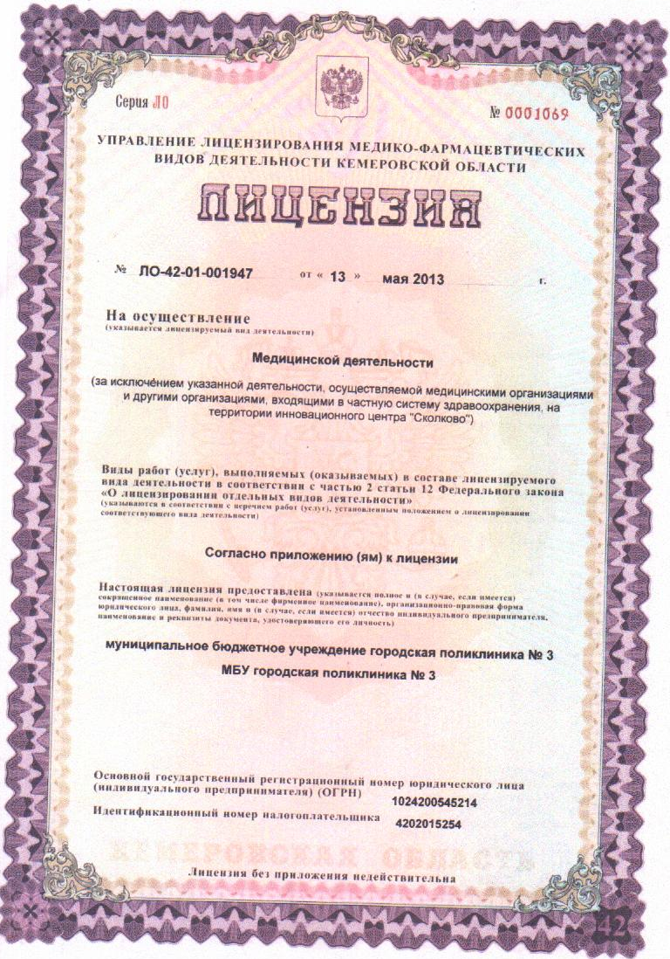
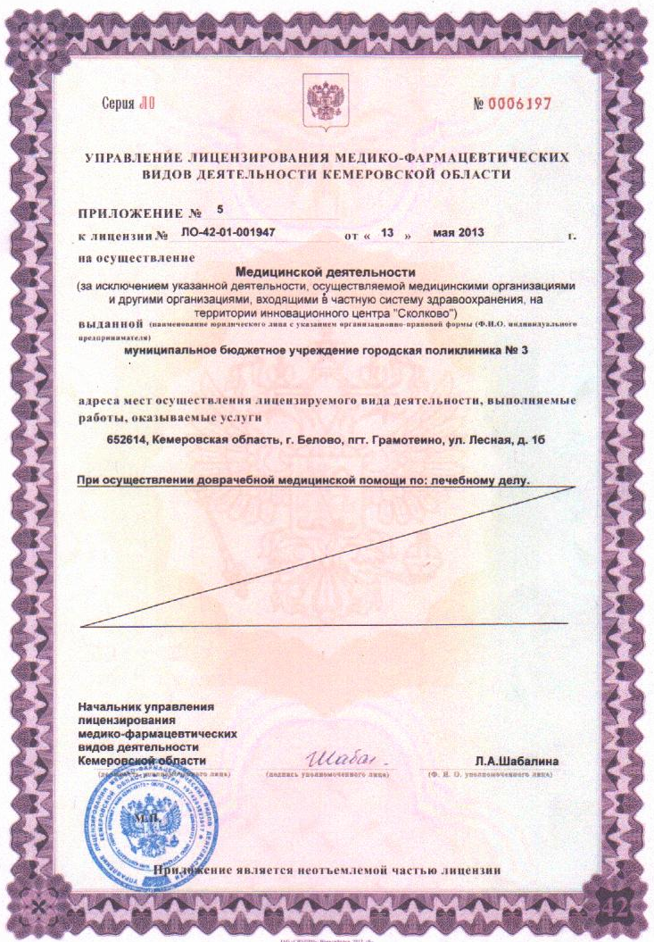
Лицензия на осуществление медицинской деятельности

Slide 26
Пищеблок школы оборудован специализированными устройствами: мармитами для первых блюд и вторых блюд, холодильниками, морозильной камерой, кухонной посудой, ваннами в цехах пищеблока, производственными столами, посудомоечной машиной, холодильными шкафами для хранения овощей.
Из средств федеральной субсидии «Модернизация региональной системы образования» школа приобрела мобильный компьютерный класс.
На средства субвенций: в спортивный зал приобретены два спортивных комплекса, гимнастическое бревно, два мата, приобретены парты и стулья в кабинет начальных классов, столы и стулья в обеденный зал, в компьютерный класс – 3 системных блока (5 обновлены запчастями), 4 телевизора, 4 системных блока (для начальных классов); произведены работы по проведению локальной сети.
На средства спонсоров: произведен косметический ремонт лестниц школы, кабинета №1, установлена входная калитка, установлен козырек над входной дверью, отремонтировано крыльцо.
На средства местного бюджета (по предписанию Роспотребнадзора): в обеденном зале проведен ремонт холодного и горячего водоснабжения, пол выстлан керамической плиткой, установлены 2 электрополотенца , отремонтирован пол в цехах столовой, установлена раковина в варочном цехе (работы производил ООО «БелРемСервис», директор Шмонин И.А.).
В рамках программы социального партнерства между ООО «Шахта «Грамотеинская» и МБОУ ООШ №23 города Белово планируется открыть школьный музей, именную аудиторию, оснастить спортивный зал школы и т.д.

Slide 27
В пищеблоке школы имеются: мармит для вторых и первых блюд, холодильники, холодильные витрины, морозильная камера, кухонная посуда, ванны в цеха пищеблока, производственные столы, посудомоечная машина, протирочная машина, водонагреватели ,духовой шкаф.
На средства субвенций: приобретены парты и стулья в кабинет географии и биологии, компьютерный класс – 2 системных блока (3 обновлены запчастями), мультимедийный проектор и системный блок (для кабинета географии и биологии); немелованная доска для кабинета физики, изо, английского языка произведены работы по проведению сети интернет в кабинет физики.
На средства спонсоров: произведены работы по оштукатуриванию и выравниванию стен, отремонтирован пол в кабинете №1 и установлен мемориал «Никто не забыт, ничто не забыто» на территории школы.
На средства местного бюджета (по предписанию Роспотребнадзора): в актовом зале (2 этаж) проведен ремонт пола и системы отопления, установлены пластиковые окна (работы производил ООО «БелРемСервис», директор Шмонин И.А.).

Slide 28
Создание условий для реализации качественного образования и развития личности учащихся
Выдвинутая Президентом России Д.А. Медведевым 5 ноября 2008 г. национальная образовательная инициатива «Наша новая школа», легла в основу национальной образовательной стратегии на период до 2020 года. Школа стала приоритетной сферой государственного развития. Одним из основных направлений модернизации образования школы является система оценки качества знаний.
Решая поставленные задачи, педагогический коллектив школы стремится создать систему обучения, обеспечивающую развитие каждого ученика в соответствии со склонностями, интересами и возможностями. Для этого, прежде всего, обеспечивается преемственность дошкольного и школьного (начального, основного) образования.
В школе реализуются:
1. Основная образовательная программа начального общего образования
2. Основная образовательная программа основного общего образования
2. Программы для общеобразовательных учреждений. Используются рабочие программы элективных курсов в 8-9-х классах и курсах по выбору в 2-9 классах.

Slide 29
Динамика успеваемости по школе за последние 3 года
Весь учебный материал, предусмотренный программами, в т.ч. практическая часть, изучен в полном объеме, соблюдается последовательность в изучении в том порядке, который определен в календарно-тематическом планировании по каждому предмету.
Анализ уровня учебных достижений учащихся МБОУ ООШ № 23 города Белово показал, что на конец учебного года освоили образовательные программы 325 учащихся, что составляет 97%. Качественная успеваемость по школе повысилась на 4,7 % и составила 47,7%. Допущены к государственной (итоговой) аттестации за курс основной школы - 37 учащихся 9 класса,
1 человек не допущен к государственной (итоговой) аттестации .
Учебный год | 2016-2017 | 2017 - 2018 | 2018 - 2019
Уровень обученности (общая успеваемость) | 99,2 % Переведены условно 3 человека (2 и 3 классы) 6 обучающихся 9 класса оставлены на повторное обучение | 99 % Переведены условно 3 человека (2, 3, 4 классы) 4 человека 9 класса оставлены на осень | 97 % Переведены условно 5 человек (2, 4 классы), 4 человека (7,8 классы) 1 человек не допущен до ГИА, 9 человек 9 класса оставлены на осень
Качество обученности (качественная успеваемость) | 46,4% | 43 % | 47,7%

Slide 30
Успеваемость учащихся по школе за 2018 – 2019 учебный год
Классы | Аттестовано | Отличников (из них круглых) | Хорошистов | Всего отличников и хорошистов | кач. успев., % | Не успев. уч-ся (усл. перев) | % общей успев.
2 кл. | 45 | 8 (7) | 26 | 34 | 69,5 | 4 | 92
3 кл. | 58 | 8 (7) | 26 | 34 | 58,6 | 0 | 100
4 кл | 43 | 6(5) | 21 | 27 | 62 | 1 | 97,5
5 кл. | 42 | 3(3) | 16 | 19 | 45,2 | 0 | 100
6 кл. | 43 | 4(3) | 13 | 17 | 39,5 | 0 | 100
7 кл. | 37 | 0 | 12 | 12 | 31 | 2 | 95
8 кл. | 21 | 3(2) | 5 | 8 | 35 | 2 | 91
9 кл. | 37 | 2(1) | 7 | 9 | 24 | 1 | 97,3
Итого: | 326 | 34(28) | 126 | 160 | 45,6 | 10 | 97

Slide 31
Отличники
Учебный год | 2016 - 2017 | 2017 - 2018 | 2017 - 2018
Всего учащихся на конец учебного года | 367 (без 1-х классов 305) | 375 (без 1-х классов 323) | 391 (без 1-х классов 335)
2-4 классы | 11% (16 чел.) | 13 % (20 чел.) | 15% (22 чел.)
5-9 классы | 8,6% (13 чел.) | 6,4% (11 чел.) | 6,4% (12 чел.)
Всего | 9,5% (29 чел.) | 9,5% (31 чел.) | 10,2% (34 чел.)
Губернаторские стипендиаты | 9,2% (28 чел.) | 9,2% (25 чел.) | 8,4% (28 чел.)
Качество успеваемости | 46,4% | 46,4% | 45,6

Slide 32
ВПР
Класс оценка | «5» | «4» | «3» | «2» | Качество % | Успеваемость %
Математика
4 «А» класс | 7 | 7 | 3 | 2 | 73,6% | 89,4%
4 «Б» класс | 2 | 12 | 5 | 3 | 63,6% | 86,3%
5 «А» класс | 1 | 5 | 10 | 1 | 35,3% | 94,1%
5 «Б» класс | 3 | 3 | 13 | 4 | 26% | 82,6%
6 «А» класс | 1 | 12 | 7 | 2 | 59% | 90,9%
6 «Б» класс | - | 7 | 7 | 5 | 36,8% | 73,6%
7 «А» класс | - | - | 12 | 4 | - | 75%
7 «Б» класс | - | 4 | 13 | 1 | 22,2% | 94,4%
Русский язык
4 «А» класс | 1 | 16 | 3 | 1 | 80,9% | 95,2%
4 «Б» класс | - | 7 | 11 | 3 | 33,3% | 85,7%
5 «А» класс | 2 | 3 | 7 | 5 | 29,4% | 70,5%
5 «Б» класс | 2 | 3 | 9 | 10 | 20,8% | 58,3%
6 «А» класс | - | 8 | 9 | 5 | 36,3% | 77,2%
6 «Б» класс | 1 | 2 | 7 | 9 | 15,7% | 52,6%
7 «А» класс | - | 1 | 2 | 12 | 6% | 20%
7 «Б» класс | - | 4 | 9 | 4 | 23,5% | 76,4%
Окружающий мир
4 «А» класс | 5 | 11 | 3 | - | 84,2% | 100%
4 «Б» класс | - | 9 | 13 | - | 40,9% | 100%
Биология
5 «А» класс | - | 5 | 7 | 3 | 33,3% | 80%
5 «Б» класс | - | 4 | 17 | 1 | 18,1% | 95,4%
6 «А» класс | - | 5 | 11 | 1 | 29,4% | 94%
6 «Б» класс | 1 | 4 | 10 | 4 | 26,3% | 78,9%
История
5 «А» класс | - | 7 | 6 | 1 | 50% | 92,8%
5 «Б» класс | - | 7 | 14 | 3 | 29,1% | 87,5%
6 «А» класс | 2 | 6 | 9 | - | 47% | 100%
6 «Б» класс | 1 | 3 | 9 | 6 | 21% | 68,4%

Slide 33
ВПР
Обществознание
6 «А» класс | 1 | 11 | 5 | 1 | 66,6% | 94,4%
6 «Б» класс | 1 | 5 | 10 | 3 | 31,5% | 84,2%
7 «А» класс | - | 2 | 11 | 7 | 10% | 65%
7 «Б» класс | - | 1 | 8 | 9 | 5% | 50%
География
6 «А» класс | - | 5 | 14 | - | 26,3% | 100%
6 «Б» класс | - | 3 | 14 | 2 | 15,7% | 89,4%

Slide 34
Первичные результаты государственной итоговой аттестации выпускников основной школы за 2018 – 2019 учебный год :
Предмет | Ф.И.О. учителя | Всего уч-ся | Сдавали экзамен в форме ОГЭ | Оценка |  |  |  | % качест-ва | % выпол-нения
 |  |  |  | «5» | «4» | «3» | «2»
Русский язык | Быкова С.Ш. | 37 | 36 | 7 | 14 | 11 | 4 | 58,3 | 88,8
Математика | Олесько Л.В. | 37 | 36 | 1 | 20 | 8 | 7 | 58,3 | 81
Обществознание | Зайцева О.А. | 37 | 32 | 2 | 11 | 13 | 6 | 41 | 81,3
Физика | Усольцева Ж.Э. | 37 | 4 | 0 | 0 | 3 | 1 | 0 | 75
Химия | Новосельцева И.А. | 37 | 5 | 0 | 2 | 3 | 0 | 40 | 100
Информатика | Соковикова Е.И. | 37 | 18 | 1 | 2 | 13 | 2 | 16,6 | 88,8
Биология | Новосельцева И.А. | 37 | 3 | 0 | 2 | 1 | 0 | 66,6 | 100
География | Корель Л.И. | 37 | 11 | 0 | 1 | 4 | 6 | 9,1 | 45,4

Slide 35
Результаты государственной итоговой аттестации выпускников основной школы за 2018 – 2019 учебный год после пересдачи:
Предмет | Ф.И.О. учителя | Всего уч-ся | Сдавали экзамен в форме ОГЭ | Оценка |  |  |  | % качест-ва | % выпол-нения
 |  |  |  | «5» | «4» | «3» | «2»
Русский язык | Быкова С.Ш. | 37 | 36 | 7 | 15 | 11 | 3 | 61 | 92
Математика | Олесько Л.В. | 37 | 36 | 1 | 20 | 8 | 7 | 58,3 | 81
Обществознание | Зайцева О.А. | 37 | 32 | 2 | 11 | 13 | 6 | 41 | 81,3
Физика | Усольцева Ж.Э. | 37 | 4 | 0 | 0 | 4 | 0 | 0 | 100
Химия | Новосельцева И.А. | 37 | 5 | 0 | 2 | 3 | 0 | 40 | 100
Информатика | Соковикова Е.И. | 37 | 18 | 1 | 2 | 14 | 1 | 16,6 | 94,4
Биология | Новосельцева И.А. | 37 | 3 | 0 | 2 | 1 | 0 | 66,6 | 100
География | Корель Л.И. | 37 | 11 | 0 | 1 | 7 | 3 | 9,1 | 73

Slide 36
Сведения об участниках государственной итоговой аттестации по образовательным программам основного общего образования, набравших максимальные баллы
№ п/п | Ф.И.О. Участника ГИА-9 набравший по предмету max балл | Название предмета | Ф.И.О. преподавателя
1 | Катаева Елизавета Владимировна | Русский язык | Быкова Светлана Шарифулловна

Slide 37
Количество выпускников 2019г. - оставшихся на дополнительный период (сентябрь) сдачи ОГЭ.
№ п/п | Ф.И.О. обучающегося | Русский язык | математика | обществознание | география | Информатика и ИКТ
1 | Безрукова Дарья Валерьевна |  | 1 | 1
2 | Ермолаев Данила Сергеевич |  | 1
3 | Игнатенко Семен Максимович |  | 1
4 | Колмогоров Никита Аркадьевич |  |  |  | 1
5 | Коновалов Иван Алексеевич | 1 | 1 | 1 |  | 1
6 | Коченгина Алина Александровна |  |  | 1
7 | Лукьянова Анастасия Ильинична | 1 | 1 | 1 | 1
8 | Черданцев Евгени Андреевич |  | 1 | 1 | 1
9 | Чернышов Илья Сергеевич | 1 | 1 | 1

Slide 38
Анализ результатов ГИА за 2018– 2019 учебный год
Анализируя результаты ГИА 2019 г., представленные в таблице, можно сделать следующие выводы:
- снизилось количество неудовлетворительных отметок у учащихся по русскому языку, отсутствуют неудовлетворительные отметки по химии, биологии, физике, информатике;
- наиболее востребованными среди предметов по выбору остаются обществознание, информатика;
- усилить контроль за преподаванием предмета география, физика в 2019 – 2020 учебном году.

Slide 39
Сравнительный анализ ГИА
Предмет | 2017-2018 учебный год |  | 2018-2019 учебный год
 | Качество, % | Выполнение, % | Качество, % | Выполнение, %
Русский язык | 52,4 | 100 | 61 | 92
Математика | 76 | 100 | 58,3 | 81
Информатика и ИКТ | 40 | 100 | 16,6 | 94,4
Обществознание | 16,6 | 100 | 41 | 81,3
Физика | 33 | 100 | 0 | 100
Химия | 0 | 100 | 40 | 100
Биология | 0 | 66,6 | 66,6 | 100
География | 0 | 0 | 9,1 | 73

Slide 40
Сравнивая данные, представленные в таблице, можно отметить следующее:
- по русскому языку качественная успеваемость повысилась с 52,4% до 61% ;
- понизилась качественная успеваемость по математике с 76% до 58,3%;
- по обществознанию качественная успеваемость повысилась с 16,6% до 41%;
- по физике качественная успеваемостьпонизилась с 33% до 0 % ;
-по информатике качественная успеваемость понизилась с 40 % до 16,6 % ;
- по биологии повысилась с 0 % до 66,6 %;
По химии повысилось с 0% до 40 %
В следующем 2019-2020 учебном году следует усилить контроль за подготовкой к государственной итоговой аттестации по математике, информатике, физике, географии, информатике.

Slide 41
Анализ социализации выпускников школы.
Выпускники школы в 2018-2019 учебном году - 28 человек:
поступили в 10 класс – 6 человек
поступили в ПОО –22 человека
На благоприятные результаты социализации выпускников влияет профориентационная работа. В течение года изучались запросы учащихся 8, 9 классов на профориентационные услуги, проводились индивидуальные и групповые профконсультации, справочно-информационная работа, беседы.
Согласно плану по профориентации были проведены экскурсии в учебные заведения города Белово; учащиеся посетили ярмарки профессий, проводимые Центром занятости населения г. Белово, организованы встречи со студентами, бывшими выпускниками школы; тематические родительские собрания и др.
В новом 2019 – 2020учебном году работа по профориентации будет продолжена.

Slide 42
Результаты участия в олимпиадах и конкурсах
ФИ участника, класс | уровень | результат
Куслий Андрей 3 «Б» | Игра – конкурс «Русский Медвежонок – 2018» | победитель
Калашников Александр 3 «Б» | Игра – конкурс «Русский Медвежонок – 2018» | победитель
Гунина Дарья 3 «Б» | Игра – конкурс «Русский Медвежонок – 2018» | победитель
Сидоров Александр 3 «Б» | Игра – конкурс «Русский Медвежонок – 2018» | победитель
Винокуров Никита 4 «Б» | Игра – конкурс «Русский Медвежонок – 2018» | победитель
Мочалова Анна 4 «Б» | Игра – конкурс «Русский Медвежонок – 2018» | победитель
Мучкина Татьяна 4 «Б» | Игра – конкурс «Русский Медвежонок – 2018» | победитель
Дорофеев Кирилл 4 «Б» | Игра – конкурс «Русский Медвежонок – 2018» | победитель
Адигамова Амалия 4 «Б» | Игра – конкурс «Русский Медвежонок – 2018» | победитель
Башмакова Виктория 6 «Б» | Игра – конкурс «Русский Медвежонок – 2018» | победитель
Кербер Елизавета 7 «Б» | Игра – конкурс «Русский Медвежонок – 2018» | победитель
Морякова Екатерина 7 «Б» | Игра – конкурс «Русский Медвежонок – 2018» | победитель
Зарипова Алена 8 | Игра – конкурс «Русский Медвежонок – 2018» | победитель
Инжуватова Анастасия 8 | Игра – конкурс «Русский Медвежонок – 2018» | победитель

Slide 43
Результаты участия в олимпиадах и конкурсах
ФИ участника, класс | уровень | результат
Чернуха Анастасия 9 «Б» | Игра – конкурс «Русский Медвежонок – 2018» | Победитель
Ковальчук Лилия 9 «А» | Игра – конкурс «Русский Медвежонок – 2018» | Победитель
Катаева Елизавета 9 «А» | Игра – конкурс «Русский Медвежонок – 2018» | Победитель
Яровиков Богдан 2 «Б» | Игра – конкурс «Русский Медвежонок – 2018» | Призер
Искандарова Нелля 2 «Б» | Игра – конкурс «Русский Медвежонок – 2018» | Призер
Панов Игорь 3 «Б» | Игра – конкурс «Русский Медвежонок – 2018» | Призер
Кучин Никита 3 «Б» | Игра – конкурс «Русский Медвежонок – 2018» | Призер
Сапрыкин Стас 4 «Б» | Игра – конкурс «Русский Медвежонок – 2018» | Призер
Савенкова Валерия 4 «Б» | Игра – конкурс «Русский Медвежонок – 2018» | Призер
Ридель Алина 5 «Б» | Игра – конкурс «Русский Медвежонок – 2018» | Призер
Исайкин Егор 6 «А» | Игра – конкурс «Русский Медвежонок – 2018» | Призер
Шкарупа Данила 6 «А» | Игра – конкурс «Русский Медвежонок – 2018» | Призер
Попова Вероника 6 «А» | Игра – конкурс «Русский Медвежонок – 2018» | Призер
Глушинская Виктория 6 «А» | Игра – конкурс «Русский Медвежонок – 2018» | Призер

Slide 44
Результаты участия в олимпиадах и конкурсах
ФИ участника, класс | Брызгалова Елизаветауровень | результат
Хлопотина Алена 6 «А» | Игра – конкурс «Русский Медвежонок – 2018» | Призер
Ситников Антон 6 «А» | Игра – конкурс «Русский Медвежонок – 2018» | Призер
Братцель Роман 6 «А» | Игра – конкурс «Русский Медвежонок – 2018» | Призер
Шаверина Виктория 6 «Б» | Игра – конкурс «Русский Медвежонок – 2018» | Призер
Михайлова Елизавета 6 «Б» | Игра – конкурс «Русский Медвежонок – 2018» | Призер
Берникова Маргарита 9 «А» | Игра – конкурс «Русский Медвежонок – 2018» | Призер
Зайферт Александр 9 «А» | Игра – конкурс «Русский Медвежонок – 2018» | Призер
Зыкова Ксения 9 «А» | Игра – конкурс «Русский Медвежонок – 2018» | Призер
Коченгина Алина 9 «Б» | Игра – конкурс «Русский Медвежонок – 2018» | Призер
Коптелова Мария 9 «Б» | Игра – конкурс «Русский Медвежонок – 2018» | Призер
Шиповалова Ангелина 2 «А» | Дино – олимпиада, сентябрь | Победитель
Шиповалова Виолетта 3 «Б» | Дино – олимпиада, сентябрь | Победитель
Кузнецов Алексей 4 «Б» | Дино – олимпиада, сентябрь | Призер
Мучина Татьяна 4 «Б» | Дино – олимпиада, сентябрь | Призер
Кутергина Светлана 4 «А» | Дино – олимпиада, сентябрь | Призер
Смакотина Алла 4 «А» | Дино – олимпиада, сентябрь | Призер
Брызгалова Елизавета 2 «А» | Дино – олимпиада, сентябрь | Призер
Мучкин Сергей 2 «Б» | Дино – олимпиада, сентябрь | Призер
Святобог Варвара 2 «Б» | Дино – олимпиада, сентябрь | Призер

Slide 45
Результаты участия в олимпиадах и конкурсах
ФИ участника, класс | уровень | результат
Шиповалова Ангелина 2«А» | «Заврики» по математике, октябрь | Победитель
Шиповалова Виолетта 3 «Б» | «Заврики» по математике, октябрь | Победитель
Брызгалова Елизавета 2 «А» | «Заврики» по математике, октябрь | Призер
Кутергина Светлана 4 «А» | «Заврики» по математике, октябрь | Призер
Застрожников Владислав 2 «Б» | «Заврики» по математике, октябрь | Призер
Святобог Варвара 2 «Б» | «Заврики» по математике, октябрь | Призер
Калашников Александр 3 «Б» | «Заврики» по математике, октябрь | Призер
Валов Сергей 7 «А» | Олимпиада по математике для 5 – 11 классов, октябрь | Победитель
Соболева Алина 5 «Б» | Олимпиада по математике для 5 – 11 классов, октябрь | Призер
Шкарупа Данила 6 «А» | Олимпиада по математике для 5 – 11 классов, октябрь | Призер
Ситников Антон 6 «А» | Олимпиада по математике для 5 – 11 классов, октябрь | Призер
Камбалин Данила 6 «Б» | Олимпиада по математике для 5 – 11 классов, октябрь | Призер
Черданцев Денис 6 «Б» | Олимпиада по математике для 5 – 11 классов, октябрь | Призер
Богомолов Сергей 4 «А» | BRICSMATH.COM - октябрь | Победитель
Пустогова Юлия 4 «А» | BRICSMATH.COM - октябрь | Победитель
Шиповалова Виолета 3 «Б» | BRICSMATH.COM - октябрь | Победитель
Соболев Роман 2 «Б» | BRICSMATH.COM - октябрь | Победитель
Караваева Милана 2 «А» | BRICSMATH.COM - октябрь | Победитель
Шиповалова Ангелина 2 «А» | BRICSMATH.COM - октябрь | Победитель
Застрожников Владислав 2 «Б» | BRICSMATH.COM - октябрь | Победитель
Святобог Варвара 2 «Б» | BRICSMATH.COM - октябрь | Победитель
Соколов Константин 2 «Б» | BRICSMATH.COM - октябрь | Победитель
Шиповалова Виолетта 3 «Б» | BRICSMATH.COM - октябрь | Победитель

Slide 46
Результаты участия в олимпиадах и конкурсах
ФИ участника, класс | уровень | результат
Савенкова Валерия 4 «Б» | BRICSMATH.COM - октябрь | Призер
Шнитков Андрей 4 «Б» | BRICSMATH.COM - октябрь | Призер
Кутергина Светлана 4 «А» | BRICSMATH.COM - октябрь | Призер
Брызгалова Елизавета 2 «А» | BRICSMATH.COM - октябрь | Призер
Ветров Артем 2 «А» | BRICSMATH.COM - октябрь | Призер
Масленкин Степан 2 «А» | BRICSMATH.COM - октябрь | Призер
Овчинникова Виктория 2 «А» | BRICSMATH.COM - октябрь | Призер
Савин Владислав 2 «А» | BRICSMATH.COM - октябрь | Призер
Герасимов Павел 2 «Б» | BRICSMATH.COM - октябрь | Призер
Соболев Роман 2 «Б» | BRICSMATH.COM - октябрь | Призер
Святобог Варвара 2 «Б» | «Заврики» по английскому языку, декабрь | Победитель
Соболев Роман 2 «Б» | Заврики» по английскому языку, декабрь | Призер
Герасимов Павел 2 «Б» | Заврики» по английскому языку, декабрь | Призер
Кутергина Светлана 4 «А» | Заврики» по английскому языку, декабрь | Призер
Шкарупа Данила 6 «А» | Олимпиада по Английскому языку 5-9 класс 2018, декабрь | Победитель
Чурилов Святослав 5 «Б» | Олимпиада по Английскому языку 5-9 класс 2018, декабрь | Победитель
Соболева Алина 5 «Б» | Олимпиада по Английскому языку 5-9 класс 2018, декабрь | Призер
Костенецкий Артемий 3 «Б» | VI Международные олимпиады «Знанио» по музыке | Бронзовый диплом лауреата
Казакова Карина 1 «А» | « Заврики» по русскому языку. январь | Победитель
Петухов Иван 1 «А» | « Заврики» по русскому языку. январь | Победитель
Бирюкова Валерия 1 «Б» | « Заврики» по русскому языку. январь | Победитель
Лужкова Карина 1 «Б» | « Заврики» по русскому языку. январь | Победитель
Панов Игорь 3 «Б» | « Заврики» по русскому языку. январь | Победитель

Slide 47
Результаты участия в олимпиадах и конкурсах
ФИ участника, класс | уровень | результат
Шиповалова Виолета 3 «Б» | «Заврики» по русскому языку, январь | Победитель
Соболев Роман 2 «Б» | «Заврики» по русскому языку, январь | Победитель
Афонченкова Елизавета 2«Б» | «Заврики» по русскому языку, январь | Победитель
Мучкин Сергей 2 «Б» | «Заврики» по русскому языку, январь | Победитель
Святобог Варвара 2 «Б» | «Заврики» по русскому языку, январь | Победитель
Брызгалова Елизавета 2 «А» | «Заврики» по русскому языку, январь | Победитель
Чупина Ксения 2 «А» | «Заврики» по русскому языку, январь | Победитель
Шиповалова Ангелина 2 «А» | «Заврики» по русскому языку, январь | Победитель
Савин Владислав 2 «А» | «Заврики» по русскому языку, январь | Победитель
Овчинникова Виктория 2 «А» | «Заврики» по русскому языку, январь | Победитель
Мучкина Татьяна 4 «Б» | «Заврики» по русскому языку, январь | Победитель
Белых Алиса 1 «Б» | «Заврики» по русскому языку, январь | Призер
Герасимов Павел 2 «Б» | «Заврики» по русскому языку, январь | Призер
Шкарупа Данила 6 «А» | Всероссийская онлайн – олимпиада Учи.ру по русскому языку | Победитель
Соболева Алина 5 «Б» | Всероссийская онлайн – олимпиада Учи.ру по русскому языку | Победитель
Мокрушина Васелиса 7 «Б» | Всероссийская интернет-олимпиада «Солнечный свет» по геометрии | Победитель
Мокрушина Васелиса 7 «Б» | Всероссийская интернет-олимпиада «Солнечный свет» по геграфии | Победитель
Застрожников Владислав 2«Б» | Зимняя олимпиада «Заврики» по математике, февраль | Призер
Святобог Варвара 2 «Б» | Зимняя олимпиада «Заврики» по математике, февраль | Призер

Slide 48
Результаты участия в олимпиадах и конкурсах
ФИ участника, класс | уровень | результат
Панов Игорь 3 «Б» | Зимняя олимпиада «Заврики» по математике, февраль | Победитель
Шиповалова Виолета 3 «Б» | Зимняя олимпиада «Заврики» по математике, февраль | Победитель
Соболев Роман 2 «Б» | Зимняя олимпиада «Заврики» по математике, февраль | Победитель
Братцель Никита 2 «А» | Зимняя олимпиада «Заврики» по математике, февраль | Победитель
Брызгалова Елизавета 2 «А» | Зимняя олимпиада «Заврики» по математике, февраль | Победитель
Зуйкин Артем 2 «А» | Зимняя олимпиада «Заврики» по математике, февраль | Победитель
Овчинникова Виктория 2«А» | Зимняя олимпиада «Заврики» по математике, февраль | Победитель
Петухов Иван 1 «А» | Зимняя олимпиада «Заврики» по математике, февраль | Победитель
Стрельцов Егор 2 «Б» | Зимняя олимпиада «Заврики» по математике, февраль | Призер
Астапков Матвей 2 «А» | Зимняя олимпиада «Заврики» по математике, февраль | Призер
Савин Владислав 2 «А» | Зимняя олимпиада «Заврики» по математике, февраль | Призер
Фефилатьев Иван 2 «А» | Зимняя олимпиада «Заврики» по математике, февраль | Призер
Бобрышева Алиса 3 «А» | Зимняя олимпиада «Заврики» по математике, февраль | Призер
Панов Игорь 3 «Б» | Зимняя олимпиада «Заврики» по программированию, февраль | Победитель
Шиповалова Виолета 3 «Б» | Зимняя олимпиада «Заврики» по программированию, февраль | Победитель
Святобог Варвара 2 «Б» | Зимняя олимпиада «Заврики» по программированию, февраль | Призер
Макеев Александр 3 «А» | Зимняя олимпиада «Заврики» по программированию, февраль | Призер
Святобог Варвара 2 «Б» | Олимпиада «Заврики» по английскому языку, март 2019г. | Победитель
Соболев Роман 2 «Б» | Олимпиада «Заврики» по английскому языку, март 2019г. | Призер

Slide 49
Результаты участия в олимпиадах и конкурсах
ФИ участника, класс | уровень | результат
Шиповалова Виолетта 3 «Б» | Весенняя олимпиада « Заврики» по русскому языку, апрель 2019г. | Победитель
Брызгалова Елизавета 2 «А» | Весенняя олимпиада « Заврики» по русскому языку, апрель 2019г. | Победитель
Шиповалова Ангелина 2 «А» | Весенняя олимпиада « Заврики» по русскому языку, апрель 2019г. | Победитель
Шнитков Андрей 4 «Б» | Весенняя олимпиада « Заврики» по русскому языку, апрель 2019г. | Победитель
Петухов Иван 1 «А» | Весенняя олимпиада « Заврики» по русскому языку, апрель 2019г. | Победитель
Бирюкова Валерия 1 «Б» | Весенняя олимпиада « Заврики» по русскому языку, апрель 2019г. | Победитель
Святобог Варвара 2 «Б» | Весенняя олимпиада « Заврики» по русскому языку, апрель 2019г. | Призер
Овчинникова Виктория 2 «А» | Весенняя олимпиада « Заврики» по русскому языку, апрель 2019г. | Призер
Ложкина Альбина 4 «Б» | Весенняя олимпиада « Заврики» по русскому языку, апрель 2019г. | Призер
Белогривцева Светлана 1 «А» | Весенняя олимпиада « Заврики» по русскому языку, апрель 2019г. | Призер
Казакова Карина 1 «Б» | Весенняя олимпиада « Заврики» по русскому языку, апрель 2019г. | Призер
Брызгалова Елизавета 2 «А» | Весенняя олимпиада « Заврики» по математике, май 2019г. | Победитель
Петухов Иван 1 «А» | Весенняя олимпиада « Заврики» по математике, май 2019г. | Победитель
Шиповалова Виолетта 3 «Б» | Всероссийская онлайн – олимпиада Учи.ру по окружающему миру, май 2019г. | Победитель
Брызгалова Елизавета 2 «А» | Всероссийская онлайн – олимпиада Учи.ру по окружающему миру, май 2019г. | Победитель
Казакова Карина 1 «Б» | Всероссийская онлайн – олимпиада Учи.ру по окружающему миру, май 2019г. | Победитель
Панов Игорь 3 «Б» | Всероссийская онлайн – олимпиада Учи.ру по окружающему миру, май 2019г. | Призер
Святобог Варвара 2 «Б» | Всероссийская онлайн – олимпиада Учи.ру по окружающему миру, май 2019г. | Призер
Петухов Иван 1 «А» | Всероссийская онлайн – олимпиада Учи.ру по окружающему миру, май 2019г. | Призер

Slide 50
Результаты участия в олимпиадах и конкурсах
ФИ участника, класс | уровень | результат
Макеев Александр 3 «А» | Всероссийская онлайн – олимпиада Учи.ру по окружающему миру, май 2019г. | Призер
Бирюкова Валерия 1 «Б» | Всероссийская онлайн – олимпиада Учи.ру по окружающему миру, май 2019г. | Призер
Брызгалова Елизавета 2 «А» | Олимпиада по английскому языку, март 2019 г | Призер
Казакова Анастасия 5 «Б» | Олимпиада по английскому языку, март 2019 г | Призер
Корнева Валерия 6 «Б» | Олимпиада по английскому языку, март 2019 г | Призер
Ананина Екатерина 5 «А» | Весенняя олимпиада по математике для 5 классов, февраль 2019 | Победитель
Гоф Ефим 5 «А» | Весенняя олимпиада по математике для 5 классов, февраль 2019 | Победитель
Савина Алина 5»А» | Весенняя олимпиада по математике для 5 классов, февраль 2019 | Победитель
Чиндяскина Диана 5»А» | Весенняя олимпиада по математике для 5 классов, февраль 2019 | Победитель
Табакова Варвара 5 «А» | Весенняя олимпиада по математике для 5 классов, февраль 2019 | Призер
Капустина Наталья 6 «А» | Весенняя олимпиада по математике для 5 классов, февраль 2019 | Призер
Казакова Анастасия 5 «Б» | Весенняя олимпиада по математике для 5 классов, февраль 2019 | Призер
Табакова Варвара 5 «А» | Олимпиада по английскому языку, март 2019г. | Победитель
Застрожникова Дарья 5 «А» | Олимпиада по английскому языку, март 2019г. | Призер
Кузнецов Николай 5 «А» | Олимпиада по английскому языку, март 2019г. | Призер
Чиндяскина Диана 5 «А» | Олимпиада по английскому языку, март 2019г. | Призер
Гоф Ефим 5 «А» | Олимпиада по русскому языку, апрель 2019г. | Победитель
Гунина Дарья 3 «Б» | Учи.ру Космогонка в команде Заврио, июнь 2019 | Победитель
Савенкова Валерия 4 «Б» | Учи.ру Космогонка в команде Заврио, июнь 2019 | Победитель

Slide 51
Результаты участия в олимпиадах и конкурсах
ФИ участника, класс | уровень | результат
Делева Тамара 7 «Б» | Городская выставка декоративно – прикладного и технического творчества «Мир любимых игрушек» | 1 место
Смакотина Алла 2 «А» | Городская природоохранная акция «Трудно птицам зимовать, надо птицам помогать!» , январь 2019г. | Победитель
Пустогова Юлия 2 «А» |  | Победитель
Коростелева Варвара 2 «А» |  | Победитель
Брызгалова Елизавета 2 «А» | Городской конкурс творческих работ «Место подвига - Афганистан | Победитель
Костенецкий Артемий 3 «Б» |  | Лауреат 1степени
Агапова Мария 4 «Б» |  | Лауреат 2 степени
Берникова Маргарита 9 «А» |  | Лауреат 2 степени
Логунова Анастасия 4 «Б» | VII Международный конкурс «Сибириада» | Лауреат 3 степени
Лыхина Варвара 4 «Б» | Конкурс детского рисунка « Мой папа – Шахтер!» | Победитель

Slide 52
Результаты участия в олимпиадах и конкурсах
ФИ участника, класс | уровень | результат
Петухов Иван 1 «А» | Учи.ру Космогонка в команде Заврио, июнь 2019 | Призер
Андреева Маргарита 3 «А» | Учи.ру Космогонка в команде Заврио, июнь 2019 | Призер
Макеев Александр 3 «А» | Учи.ру Космогонка в команде Заврио, июнь 2019 | Призер
Калашников Александр 3 «Б» | Учи.ру Космогонка в команде Заврио, июнь 2019 | Призер
Мочалова Анна 4 «Б» | Учи.ру Космогонка в команде Заврио, июнь 2019 | Призер
Адигамова Амалия 4 «Б» | Учи.ру Космогонка в команде Заврио, июнь 2019 | Призер
Решетников Данила 4 «Б» | Учи.ру Космогонка в команде Заврио, июнь 2019 | Призер
Журавлева Марина 4 «Б» | Учи.ру Космогонка в команде Заврио, июнь 2019 | Призер
Долгополов Александр 4 «Б» | Учи.ру Космогонка в команде Заврио, июнь 2019 | Призер
Белогривцева Елизавета 4 «Б» | Учи.ру Космогонка в команде Заврио, июнь 2019 | Призер
Колмогоров Максим 6 «А» | Х Международный конкурс «Нам нет преград» | 1 место
Логунова Анастасия 4 «Б» | VI Международный конкурс – фестиваль «Семь ступеней» | Лауреат 2 степени
Глушинская виктория 6 «А» | VII Международный конкурс «Сибириада» | Диплом 2 степени
Глушинская виктория 6 «А» | VIII Международный конкурс – фестиваль Уральская звезда | Лауреат 1 степени
Глушинская виктория 6 «А» | IV Всероссийский форум «Дорога Вдохновения», вокал | Лауреат 1 степени
Глушинская виктория 6 «А» | Областной фестиваль-конкурс «В свете юных дарований» Народное пение | Диплом дипломата
Мучкина Татьяна 4 «Б» | Всероссийский конкурс рисунка и прикладного творчества «Любимый фильм (мультфильм)» Милый, добрый Карлсон | 3 место по Кемеровской обл.
Мучкина Татьяна 4 «Б» | Всероссийский конкурс рисунка и прикладного творчества «Любимый фильм (мультфильм)» Мудрая Совунья | 1 место по Сибирскому Федеральному округу
Мучкина Татьяна 4 «Б» | Всероссийский конкурс рисунка и прикладного творчества Осень идет | 3 место по Сибирскому Федеральному округу

Slide 53
Анализируя результаты участия школьников в олимпиадах, конкурсах, конференциях в 2018-2019 учебном году можно сделать следующие выводы:
1) О заинтересованности ребят участием в конкурсах говорит повышающееся с каждым годом число учащихся – участников международных и всероссийских конкурсов: «Русский медвежонок», Он-лайн олимпиады на учи. Ру. и т.д.
2) Участие в различных конкурсах, конференциях и олимпиадах предоставляет школьникам массу возможностей для их личностного роста и развития. Это и получение новых знаний, необходимых учащимся для успехов в жизни, и для выбора профессии, и для подготовки к сдаче экзаменов, и для определения своих способностей и интересов, для приобретения самостоятельности мышления и действий.
Все вышеперечисленные победители и призеры награждены памятными дипломами, грамотами, сувенирами.

Slide 54
Анализ воспитательной работы за 2018-2019 учебный год

Slide 55
Анализ воспитательной работы за 2018 – 2019 учебный год
В прошедшем 2017-2018 учебном году цель воспитательной работы заключалась в развитии личности учащегося; формировании его интеллектуального, нравственного, коммуникативного, физического потенциалов; овладение целостной системой знаний об окружающем мире, практическими умениями и навыками, самопознанием и саморазвитием.
Задачи воспитательной работы в 2018 - 1219 учебном году включали в себя следующие пункты:
создать необходимые условия для проявления творческой индивидуальности и развитию познавательной активности учащихся;
способствовать самореализации, формированию нравственной позиции и основ культуры общения, норм поведения, необходимых учащимся для построения межличностных отношений со сверстниками, в семье, общественных местах;
сформировать у учащихся сознательное отношение к сохранению собственного здоровья;
создать необходимые условия для воспитания у учащихся патриотизма; гражданской позиции, умения отстаивать свои интересы цивилизованным путем.

Slide 56
Основными направлениями воспитательной работы являются: гражданско-патриотическое; духовно- нравственное; воспитание здорового образа жизни.
Воспитание осуществляется с помощью: уроков общеобразовательного цикла; внеклассной деятельности; внешкольной деятельности;
Воспитательная деятельность включает в себя: общешкольные праздники и мероприятия; деятельность ученического самоуправления; посещение детьми учреждений дополнительного образования; создание безопасных условий жизнедеятельности учащихся; социальную работу с учащимися; физкультурно-оздоровительную работу и др.
Важное место в воспитательной системе школы занимают общешкольные мероприятия. Некоторые из них носят традиционный характер и являются эффективным воспитательным средством, способствуют развитию личности детей, их познавательных и творческих возможностей: «День знаний», «День учителя», «День Матери», «Перевыборы» в актив детской организации, «День пожилого человека», , «Новогодний карнавал», конкурсы рисунков, плакатов и школьных уголков, «Последний звонок»; акции: «Поздравительная открытка», «Неделя добра», «Скажи, нет!», «Здоровый образ жизни», «Спорт против наркотиков», «День инвалида», постоянно оформляются выставки к юбилейным датам.
Воспитательная система реализуется через работу детских организаций: «Поколение NEХT» (5-9 кл.) и «Радуга» (1-4 кл.), по программам:
«Программа воспитания и социализации учащихся на уровне основного общего образования», «Духовно – нравственное воспитание».

Slide 57
Важное место в воспитательной системе школы занимают общешкольные мероприятия. Некоторые из них носят традиционный характер и являются эффективным воспитательным средством. Эти мероприятия способствует развитию личности детей, их познавательных и творческих возможностей: «День знаний», «День учителя», «День Матери», «Перевыборы» в актив детской организации, «День пожилого человека», , «Новогодний карнавал», конкурсы рисунков, плакатов и школьных уголков, конкурсы стихов и детского творчества «Горжусь городом Белово», «Последний звонок»; акции: «Поздравительная открытка», «Неделя добра», «Скажи, нет!», «Здоровый образ жизни», «Спорт против наркотиков», «День инвалида», постоянно оформляются выставки к юбилейным датам.

Slide 58
В 2018-2019 учебном году проводилось тактическое учения по эвакуации.
Традиционно в первой четверти проходил тематический месячник по ПДД «Внимание дети», в результате которого во всех классных коллективах начальной школы были составлены маршрутные листы «Безопасный путь от школы до дома», проведены экскурсии с детьми к опасным переходам на близлежащих улицах. Обновлен состав отряда «ЮИД». Под руководством старшей вожатой, Соковиковой Е.И; активистами отряда созданы буклеты для учащихся, родителей и водителей по правилам безопасного поведения на дорогах. Прошли беседы по ПДД и пожарной безопасности на классных часах с учащимися и родителями на родительских собраниях.
Особое внимание уделяется здоровому образу жизни учащихся, проводятся соревнования, конкурсы, эстафеты. Ежегодно учащиеся нашей школы принимают участие в осеннем легкоатлетическом кроссе города Белово.
Проведены ряд мероприятий по предупреждению наркомании для учащихся и родителей: интернет – уроки в 6-9 классах, акция «Родительский урок», «Призывник» классные часы: «Вредные привычки», «Наше здоровье в наших руках», конкурсы плакатов и рисунков «Мир без наркотиков», спортивные мероприятия под лозунгом «Спорт вместо наркотиков»; разработан план физкультурно-оздоровительной деятельности школы на учебный год.

Slide 59
В школе работают органы ученического самоуправления, учащиеся участвуют в управлении и жизнедеятельности нашего учебного заведения.
Цель деятельности детского юношеского объединения «Поколение NEXT»: формирование способностей к самоорганизации, саморазвитию в интересах учащихся, школы и общества.
Задачи школьного самоуправления:
становление воспитательной системы через формирование единого общешкольного коллектива;
приобщение личности к общечеловеческим ценностям, усвоение личностью социальных норм через участие в общественной жизни школы;
создание условий для самовыражения, самоутверждения и реализации каждой личности через представление широкого выбора направлений и видов деятельности;
развитие творчества, инициативы, формирование активной преобразующей гражданской позиции школьников;
создание условий для развития отношений, заботы друг о друге, о школе, о младших, взаимоуважение детей и взрослых.
Основными направлениями деятельности детской организации являются: наука и образование, досуг и общение, забота и труд, спорт и здоровье, пресс – центр.
В детскую организацию входят все учащиеся 5- 9 классов.

Slide 60
В школе работают органы ученического самоуправления, учащиеся участвуют в управлении и жизнедеятельности нашего учебного заведения.
Цель деятельности детского юношеского объединения «Поколение NEXT»: формирование способностей к самоорганизации, саморазвитию в интересах учащихся, школы и общества.
Задачи школьного самоуправления:
становление воспитательной системы через формирование единого общешкольного коллектива;
приобщение личности к общечеловеческим ценностям, усвоение личностью социальных норм через участие в общественной жизни школы;
создание условий для самовыражения, самоутверждения и реализации каждой личности через представление широкого выбора направлений и видов деятельности;
развитие творчества, инициативы, формирование активной преобразующей гражданской позиции школьников;
создание условий для развития отношений, заботы друг о друге, о школе, о младших, взаимоуважение детей и взрослых.
Основными направлениями деятельности детской организации являются: наука и образование, досуг и общение, забота и труд, спорт и здоровье, пресс – центр.
В детскую организацию входят все учащиеся 5- 9 классов.
«ПОКОЛЕНИЕ NEXT»

Slide 61
Детская организация «РАДУГА» (1-4 классы)
НАШ ДЕВИЗ:
Радуга-дуга,
всех нас собрала!
Мы - дружные,
активные,
всегда миролюбивые.
Учимся на «5»,
любим побеждать!

Slide 62
Основные направления деятельности детской организации «Радуга» (1 – 4 классы)
Тропинка №1. «Наш дом Россия» - патриотическое направление. Воспитание чувства гордости за свою родину и за свой народ, уважения к его великим свершениям и достойным страницам прошлого.
Тропинка №2. «В здоровом теле – здоровый дух» - спортивно - оздоровительное направление. Пропаганда здорового образа жизни, через проведение ежегодных традиционных спортивных мероприятий.
Тропинка №3. «Семейные радости» - семейное направление. Учимся любить и уважать родных и близких и сохранять семейные традиции.
Тропинка №4. «Живи, Земля!» - экологическое направление. Воспитание бережного отношения к природе: акция «чистый поселок», субботники по уборке территории школы, экологические экскурсии, викторины, конкурсы.
Тропинка №5. «Ужасно интересно все то, что не известно» - интеллектуальное направление. Участие в городских, областных, всероссийских конкурсах и олимпиадах, в конференции исследовательских работ «маленькая дверь в большой мир».
Тропинка №6. «От прекрасного к доброму» - эстетическое направление. Умение видеть, любить и ценить прекрасное в людях и окружающем мире.
Тропинка №7. «Радуга добрых дел» духовно-нравственное направление. Формирование духовных ценностей, нравственных качеств.

Slide 63
Традиционные школьные мероприятия
-Выставки детского творчества -Международный женский день -8 марта -Тематические концерты -Защита проектов -Новогодние представления -Последний звонок
-Фестиваль патриотической песни

Slide 64
Ключевые ценности программ, мероприятия:

Slide 65
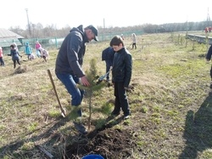
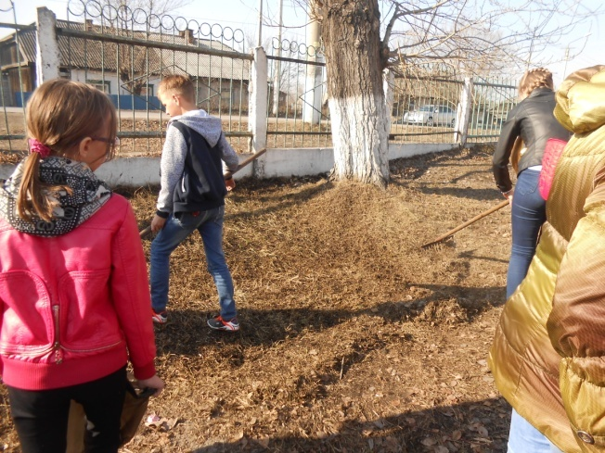
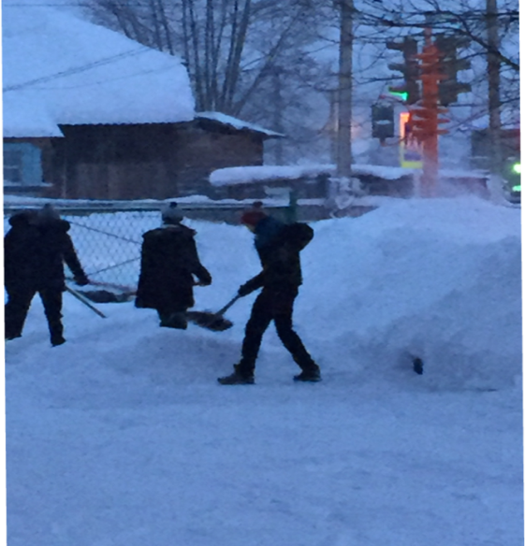
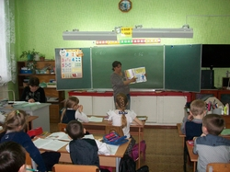
Экологическое воспитание
Субботники
Акция «Вместе ярче»
Тематические уроки экологической направленности

Slide 66
Воспитание гражданственности, патриотизма, уважения к правам, свободам и обязанностям человека

Slide 67
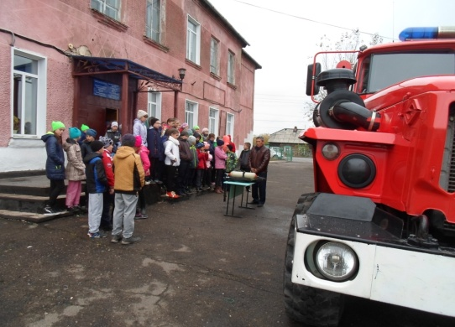
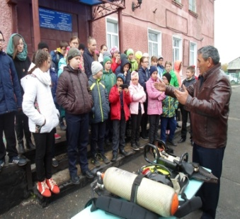
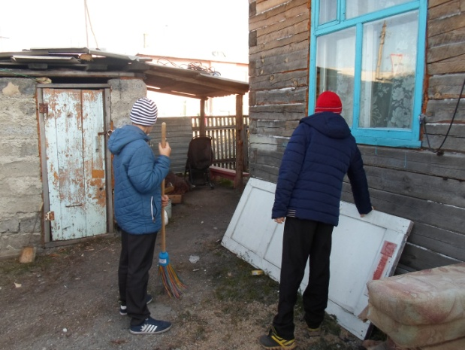
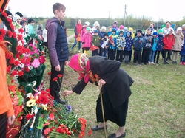
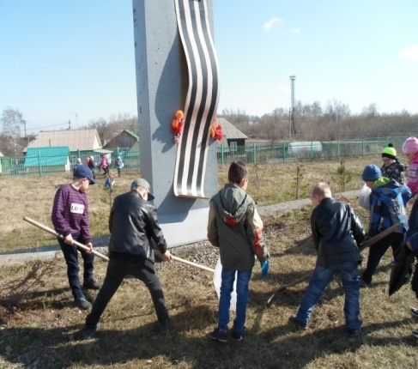
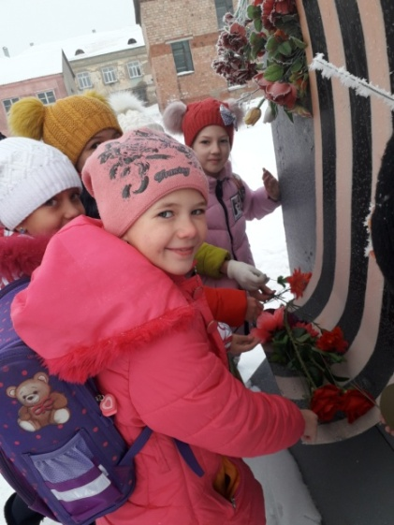
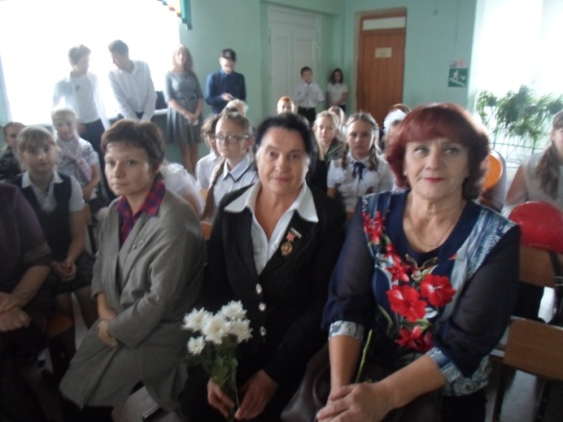
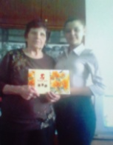
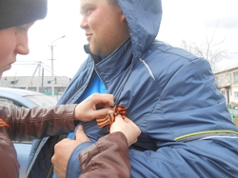
Мероприятия по профориентации; ГО и ЧС Мероприятия, посвящённые Дню участников ликвидаций последствий радиационных аварий и катастроф и памяти жертв этих катастроф Встреча с интересными людьми Совместные мероприятия с ветеранами педагогического труда, ветеранами комсомола Оказание посильной помощи во дворах ветеранам педагогического труда и труженикам тыла Уход за стелой Акция «Георгиевская лента» Митинги у стелы: День неизвестного солдата День защитника Отечества День Победы

Slide 68
Духовно – нравственное воспитание

Slide 69
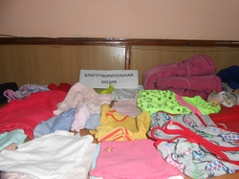
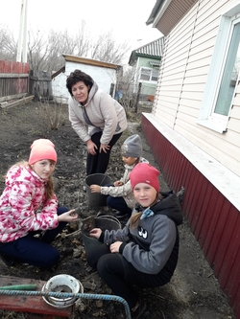
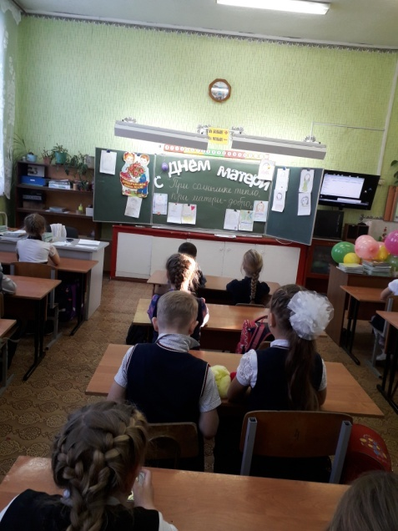
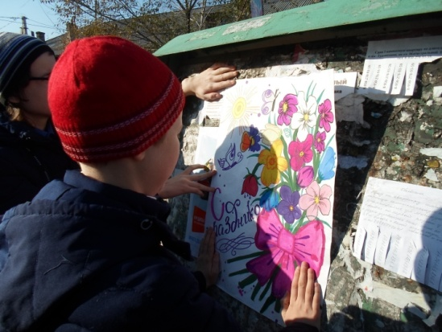
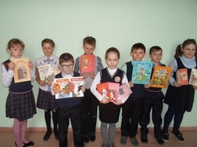
Акция для жителей пгт Грамотеино «Примите наши поздравления» День матери Участие в акции «Подари книгу в библиотеку» Участие в благотворительной акции по сбору одежды б/у Оказание посильной помощи участникам ВОВ и ветеранам педагогического труда

Slide 70
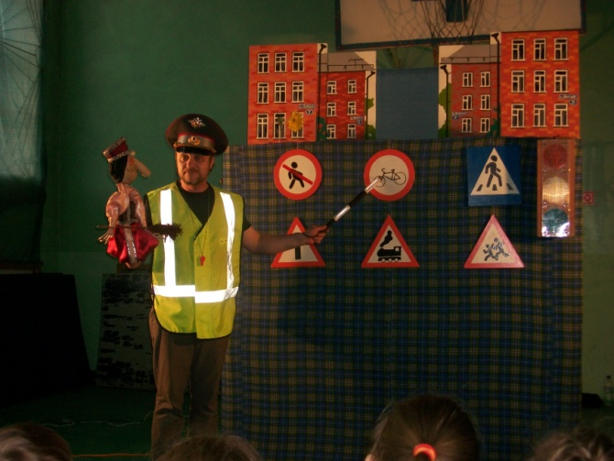
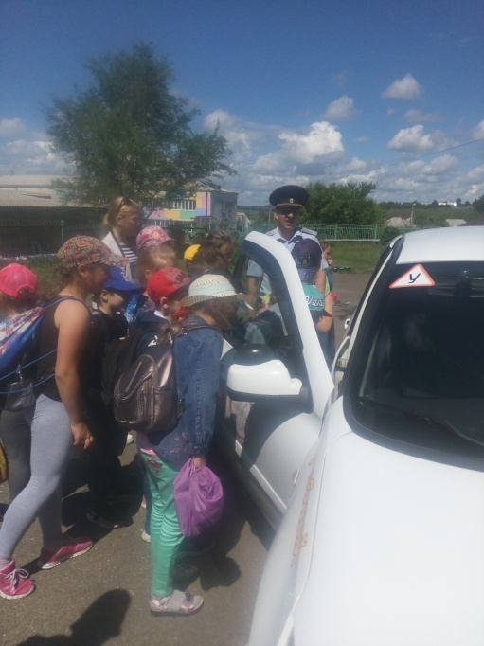
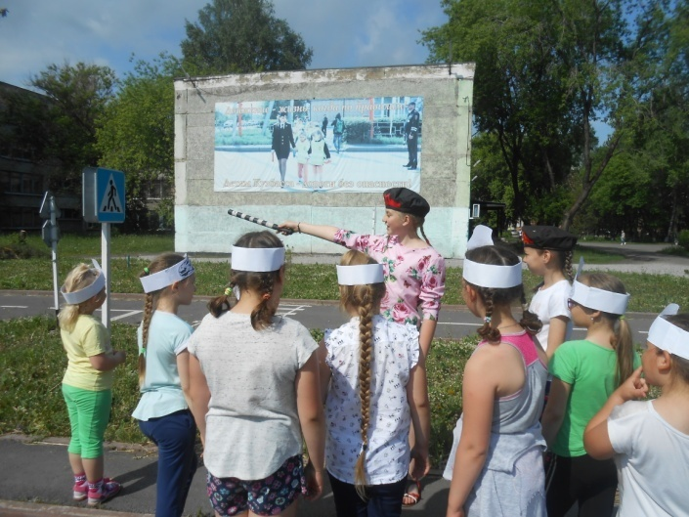
Отряд ЮИД
Систематически работает отряд ЮИД под руководством старшей вожатой, Е.И. Соковиковой, ежемесячно во всех классных коллективах начальной школы организованы и проведены информационные занятия отрядом ЮИД совместно с инспектором ГИБДД, Кабадеевым Д.А. Членами отряда созданы «Памятки пешеходов», буклеты для родителей и водителей. Традиционным в сентябре стало проведение тематических мероприятий «Внимание дети», во всех классных коллективах начальной школы были составлены маршрутные листы «Безопасный путь от школы до дома», проведены экскурсии с детьми к опасным переходам на близлежащих улицах, проведены акции на перекрестке прилегающей к школе.

Slide 71
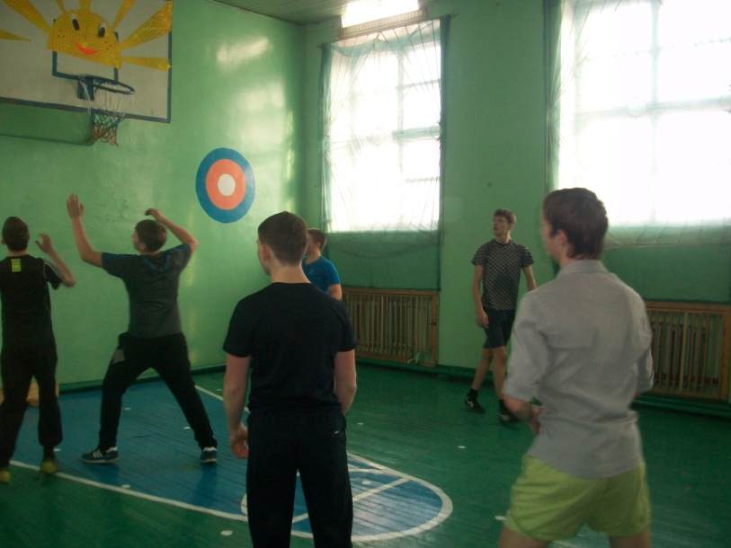
Мероприятия, направленные на привитие у учащихся здорового образа жизни

Slide 72
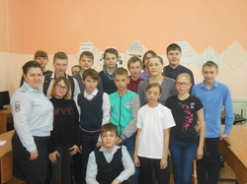
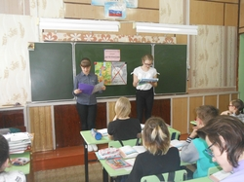
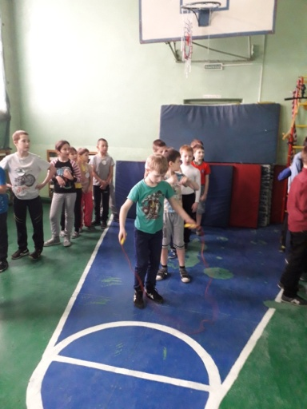
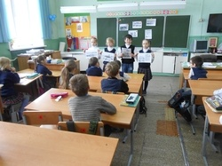
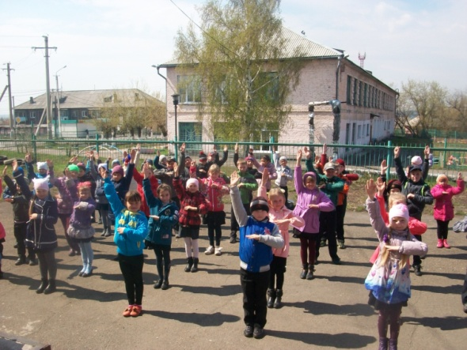
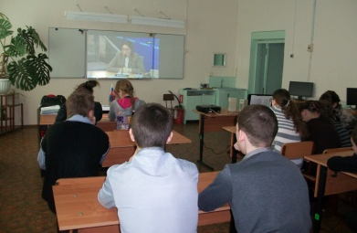
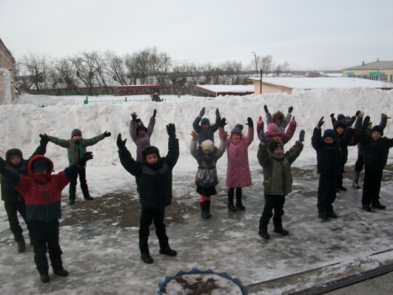
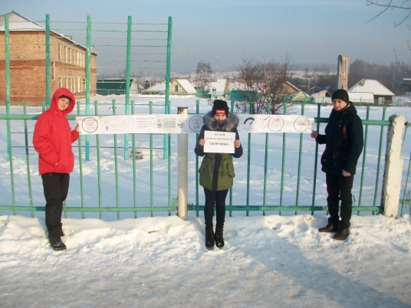
Акция "Родительский урок". Особое внимание на встречах уделяется разъяснительной работе среди родителей, направленной на выявление и раннюю профилактику употребления ПАВ. Акции «Призывник», «Дети России». С целью предупреждения наркомании; Спортивное мероприятие «Мы против наркотиков» «Веселые старты», эстафеты, спортивные состязания Организованы и проведены профилактические занятия на классных часах в 1-9 классах с рассмотрением вопросов безопасного поведения на воде в летний период, оказания первой помощи утопающему.

Slide 73
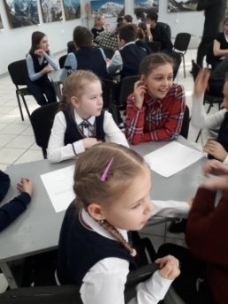
Результаты участия учащихся школы в муниципальных конкурсах
Муниципальные соревнования по стрельбе из п/винтовки, среди учебных заведений Беловского городского округа, посвященных Дню Победы, 2 место
Городской конкурсно – познавательная программа «Здоровье-жизни цвет»;3 место
Городской фотокросс «Скажи жизни ДА!», посвященный Всемирному Дню борьбы со СПИДом.3 место

Slide 74
Организация питания
Охват учащихся горячим питанием:
одноразовое питание -196 учащихся (57%),
двухразовое питание - 33 учащихся (1%)
Буфетной продукцией пользуется – 112 учащихся (33%)
Общий охват питанием – 85%

